Slide 1
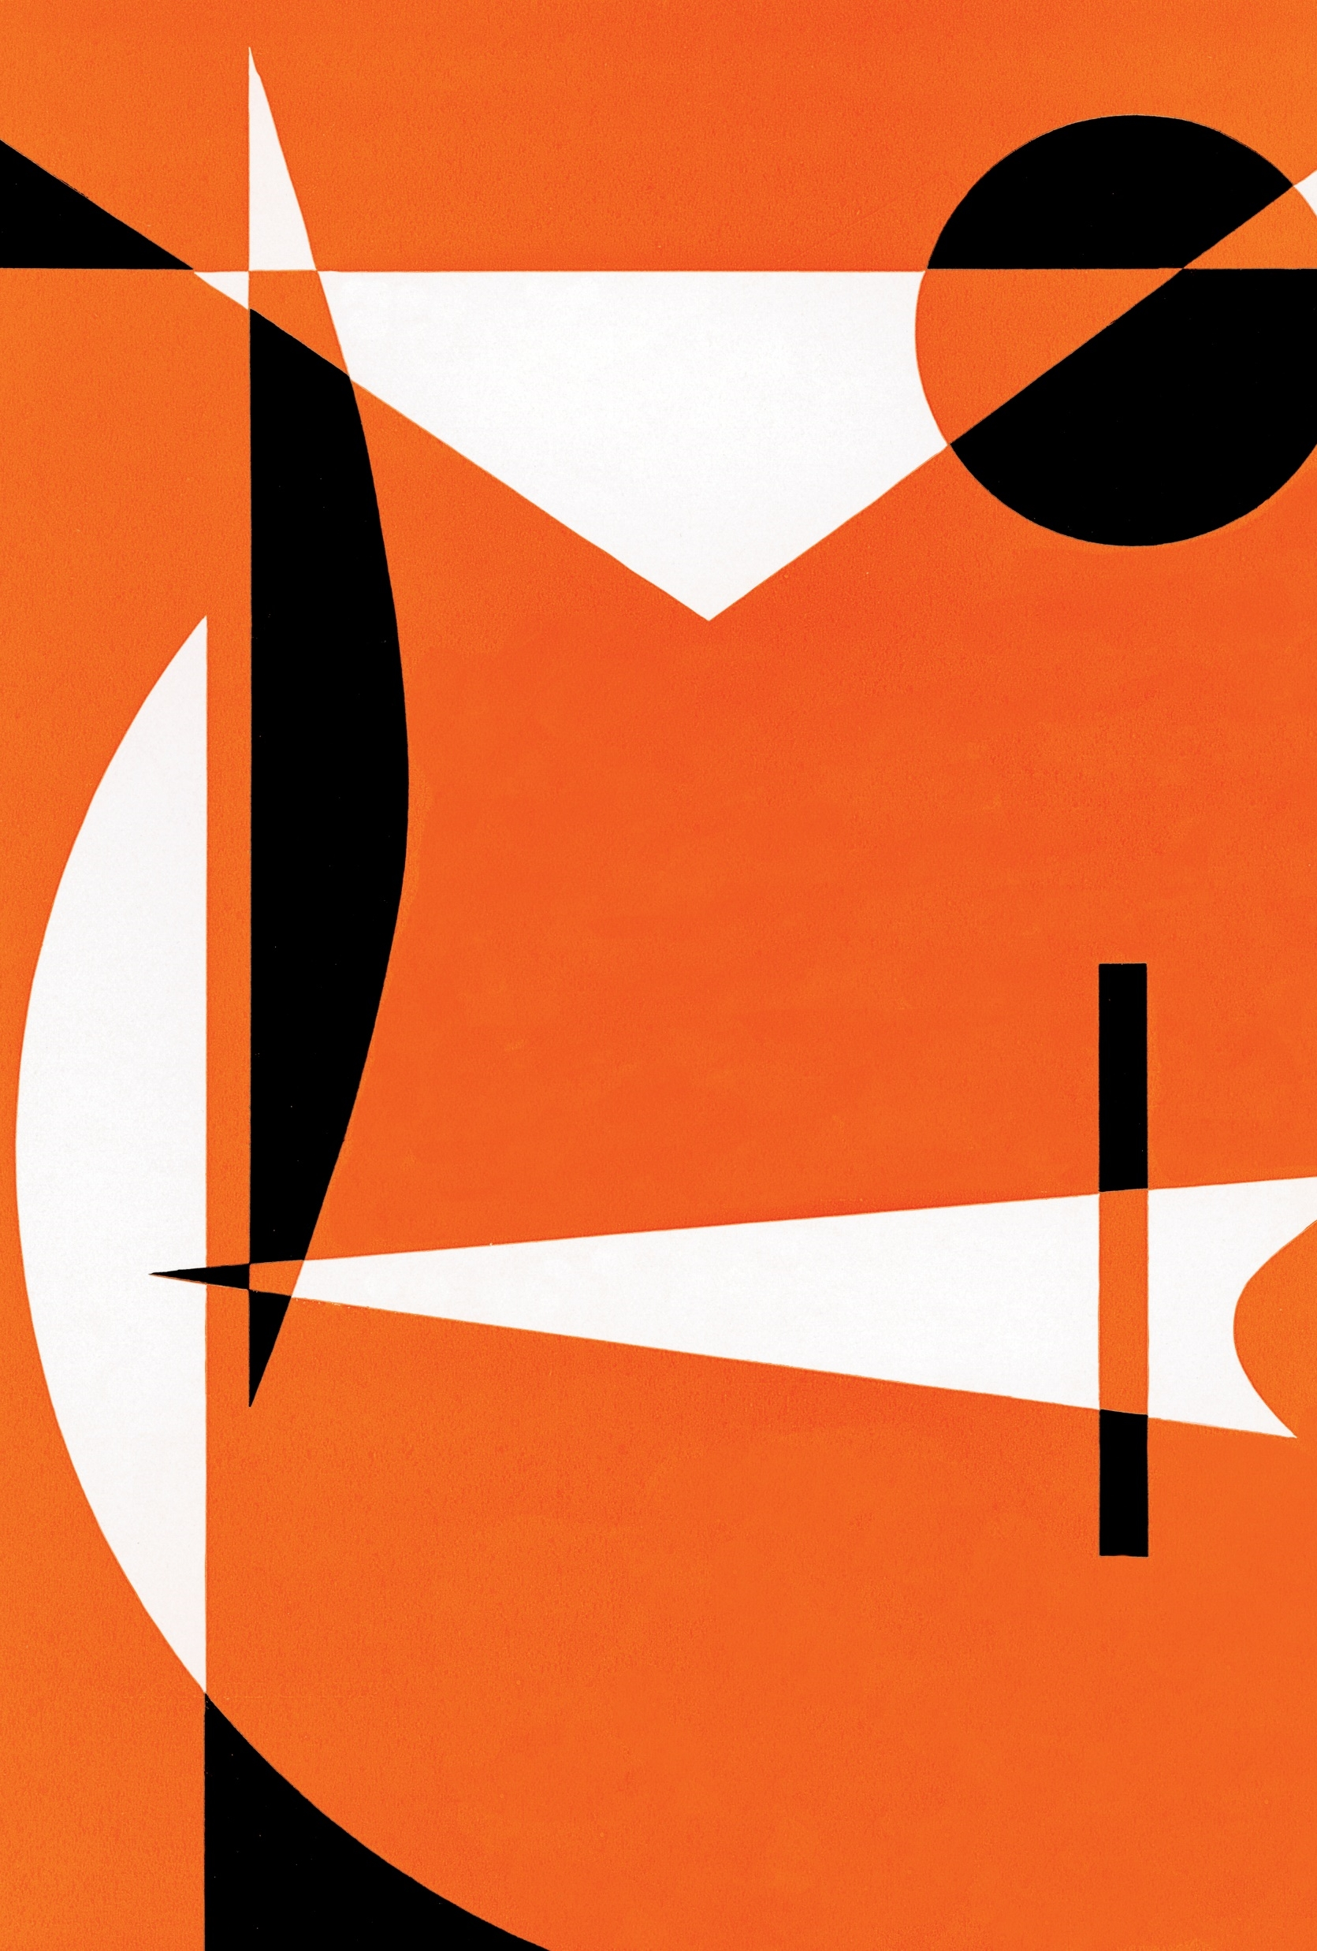
Fizička simulacija igrice
SV 27/2020 - Nemanja Dutina SV 18/2020 - Milica Sladaković

Slide 2
O čemu je riječ ?

Slide 3
Osnova – igrica Leo’s fortune
Popularna igrica na IOS platformama.
Stvorenje Leo, krećući se po podlozi sa raznim preprekama, dolazi do logičkih zagonetki čijim rješavanjem nastavlja kretanje do krajnjeg cilja.
Mi se nismo bavili logikom, već fizikom ove igrice.
Modelovali smo ravan teren sa poligonskim preprekama i dvije vrste metaka.

Slide 4
Pravila igre
Stvorenje Leo, krećući se po podlozi sa raznim preprekama, dolazi do logičkih zagonetki čijim rješavanjem nastavlja kretanje do krajnjeg cilja.
Mi se nismo bavili logikom, već fizikom ove igrice.
Leo je predstavljen lopticom.
Modelovali smo ravan teren sa poligonskim preprekama i dvije vrste metaka.
Kretanje kuglice kontroliše korisnik, tako što ubrzava (→), usporava (←) i skače (↑).
Loptica se kreće po Njutnovim zakonima kretanja.

Slide 5
Elementi implementacije
Fizičke veličine i sva kretanja - Milica
Kolizije i rezultati kontakata - Nemanja

Slide 6
Fizika

Slide 7



Njutnovi zakoni kretanja
Kretanje po podlozi – sila koju zadaje korisnik, sila trenja, sila otpora vazduha, inercija
Kretanje u vazduhu – gravitaciona sila, sila otpora vazduha

Slide 8
Kolizije

Slide 10
Zaključak

